Slide 1
C 程式設計實習課練習題

Slide 2

課堂練習1-1：cin的使用
使用c++所提供的cin功能來輸入一個整數，然後設計出一個判斷該輸入數值是奇數還是
偶數的功能，將判別結果以cout功能顯示出來。

Slide 3
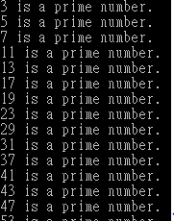

課堂練習1-2：loop的應用
利用C++寫一個程式，能找出介於3到100之間的質數(eg. 3 ,5 ,7 ,11 ,13 ……)。
並且算出在3~1000之間，質數的數量。
備註. 質數為大於1，且除了1及本身之外，並無其他因數的數字。

Slide 4
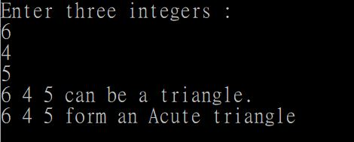
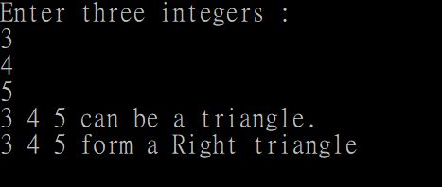
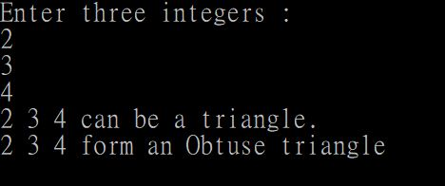
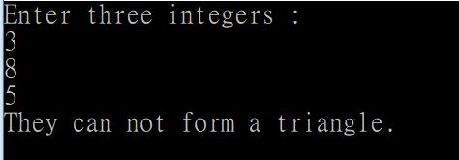
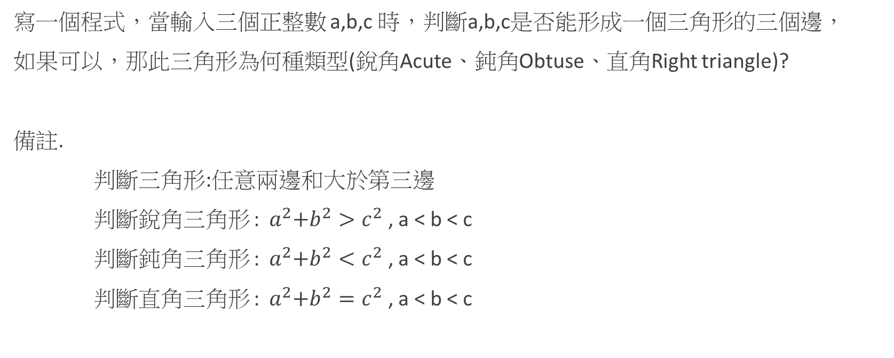
課堂練習1-3：Branch練習
寫一個程式，當輸入三個正整數 a,b,c 時，判斷a,b,c是否能形成一個三角形的三個邊，
如果可以，那此三角形為何種類型(銳角Acute、鈍角Obtuse、直角Right triangle)?
備註.
判斷三角形:任意兩邊和大於第三邊
判斷銳角三角形 :${ a}^{2}+b^{2}>c^{2}$ , a < b < c
判斷鈍角三角形 :${ a}^{2}+b^{2}<c^{2}$ , a < b < c
判斷直角三角形 :${ a}^{2}+b^{2}=c^{2}$ , a < b < c

Slide 5






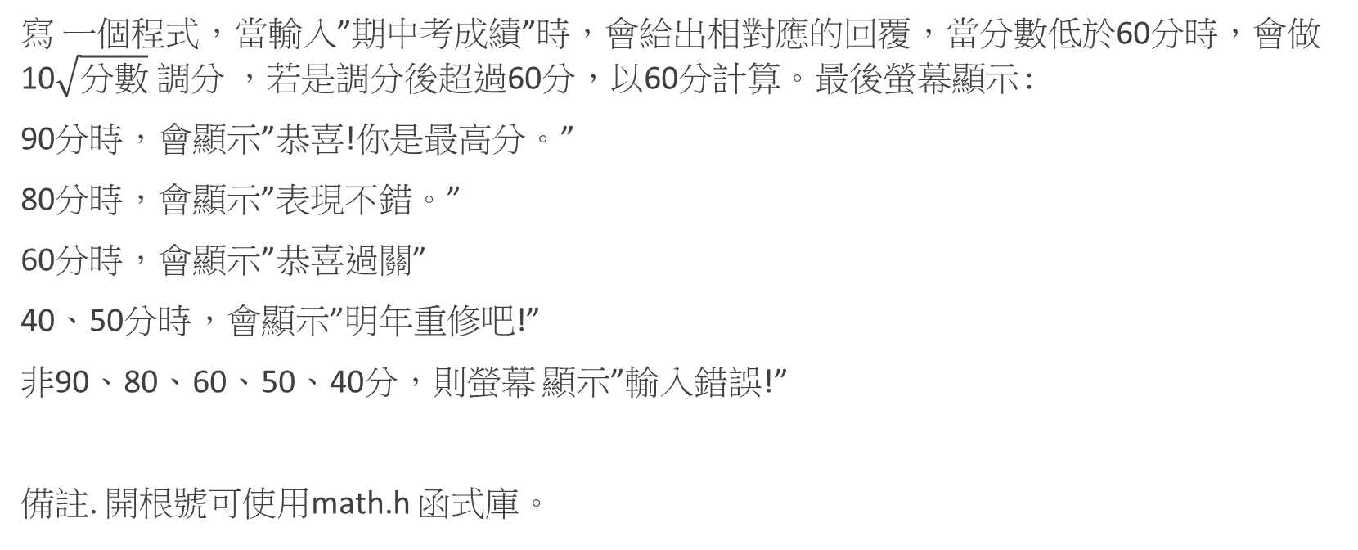
課堂練習1-4：Branch練習
寫 一個程式，當輸入”期中考成績”時，會給出相對應的回覆，當分數低於60分時，會做10$\sqrt{分數} 調分$ ，若是調分後超過60分，以60分計算。最後螢幕顯示 :
90分時，會顯示”恭喜!你是最高分。”
80分時，會顯示”表現不錯。”
60分時，會顯示”恭喜過關”
40、50分時，會顯示”明年重修吧!”
非90、80、60、50、40分，則螢幕 顯示”輸入錯誤!”
備註. 開根號可使用math.h 函式庫。

Slide 6
課堂練習1-5：makefile
於上課的投影片中有提到makefile是如何進行編寫的。請同學們使用makefile來編譯前四個練習。

